Slide 1


简单
VISION PLAN
专注
玻璃管外观检测视觉方案（2D）
共创
共赢

Slide 2

01
项目描述
02
项目验证
目录
03
配置清单
04
逻辑流程
CONTENTS
05
评估结果&注意事项
06
售后服务

Slide 3

01
项目描述
●产品名称：玻璃管
●检测内容：刻度线是否完整
●产品材质：玻璃
●产品颜色：透明
●检测区域(mm × mm)：20.0 * 10.0
●最大工作距离(mm)：1000
●最小工作距离(mm)：0.1
●来料方式：传送
●最小缺陷分辨要求(mm)：0.1
●检测节拍(pcs/min)：2
●检测时产品运动速度(m/s)：2
●工作距离(mm)：65
方案布局图

Slide 4

02
项目验证
参数名称 | 参数值
面阵相机型号 | A5031M/CG300
面阵相机类型 | 面阵相机
相机接口类型 | GigE.POE
相机像素 | 640 * 480
镜头型号 | C0828-12M
镜头品牌 | ordovision
镜头焦距 | 8mm
镜头接口 | C
A(工作距离) = 65mm, B(视野宽度) = 11mm, C(视野长度) = 22mm
视野图

Slide 5

02
项目验证
检测流程

Slide 6

03
配置清单
系
统
构
成

Slide 7

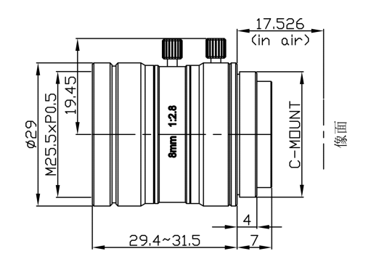
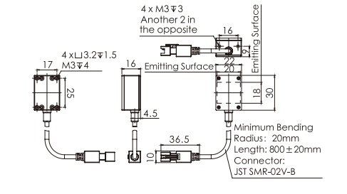
03
配置清单
光源尺寸图
相机尺寸图
镜头尺寸图

Slide 8
03
配置清单
序号 | 名称 | 型号 | 单位 | 数量 | 厂家
1 | 面阵相机 | A5031M/CG300 | 台 | 1 | dahua
2 | 镜头 | C0828-12M | 个 | 1 | ordovision
3 | 光源 | OPT-FL3022 | 个 | 1 | OPT
4 | 工控机 | - | 台 | 1 | -
5 | 显示器 | - | 台 | 1 | -
6 | 软件 | MechMind-DLK | 套 | 1 | MechMind

Slide 9
04
逻辑流程
逻辑流程
├── 图像采集
│ └── 使用工业相机在传送带静止/运动状态下采集玻璃管图像，确保刻度线区域清晰成像
├── 预处理
│ ├── 调整图像对比度增强刻度线与玻璃背景的差异
│ ├── 应用ROI工具框选20×10mm检测区域
│ └── 通过网格剪切工具处理大尺寸图像（若需要）
├── 刻度线完整性检测
│ ├── 使用文本检测模块定位刻度线区域
│ │ ├── 导入标注数据并绘制矩形框标注刻度线位置
│ │ ├── 训练模型检测刻度线分布规律
│ │ └── 验证模型输出刻度线坐标信息
│ └── 级联文本识别模块验证刻度线连续性
│ ├── 基于文本检测结果划定识别区域
│ ├── 训练模型识别刻度线数字/符号序列
│ └── 通过字符连续性判断完整性（缺失字符判定为NG）
├── 结果处理
│ ├── 输出OK/NG判定结果
│ └── 生成包含缺陷位置的可视化报告
├── 通信处理
│ └── 通过TCP/IP协议将检测结果传输至PLC控制系统
└── 统计处理
└── 记录良品率数据并生成日报表

Slide 10
05
评估结果&注意事项
05 评估结果 & 注意事项
现场环境
相机安装
物料一致性
风险点：现场光照不稳定可能影响图像质量
解决方案：采用中孔背光源并设置恒定亮度控制模块
风险点：工作距离较短，安装空间受限可能导致成像畸变
解决方案：精确调整镜头焦距与相机角度，确保检测区域无畸变
风险点：玻璃管透明度或表面反光差异可能干扰刻度线识别
解决方案：优化图像预处理算法，增强对比度并抑制反光干扰

Slide 11

06
售后服务
该设备上线后使用初期，我们会派专人进行全程跟踪；
处理解决可能发生的设备异常；
对现场人员进行培训指导；
设备调试完成后：售后服务一年；
若客户提出设备升级需求，我们会及时为您提供升级新方案。

Slide 12





机器视觉方案提供商
0535-2162897
www.ytzrtx.com
image@ytzrtx.com
山东省烟台市经济技术开发区泰山路86号内1号

